Slide 1
Как помочь ребёнку адаптироваться к детскому саду?
МБДОУ «Полянский детский сад «Родничок»
общеразвивающего вида»
Педагог –психолог Храмшина Ирина Валерьевна

Slide 2
Что такое адаптация?

Slide 3
Представьте себе мир маленького ребёнка. Любимые мама и папа, знакомые игрушки, тёплая кроватка, привычные обстановка и режим дня.
И вдруг в один день всё меняется. Мама отводит его в незнакомое место и оставляет с чужой тётей. В этом месте всё чужое – и игрушки, и кроватка, и еда не такая, как дома. А главное – там много незнакомых детей, которые часто плачут, а некоторые могут даже и обидеть. В этом месте нужно слушать воспитательницу и делать всё, что она скажет. Это место называется детский сад….

Slide 4
Попадая в незнакомую обстановку, ребёнок находится в состоянии сильнейшего стресса. Чтобы он смог привыкнуть к новой обстановке, должен пройти период адаптации.
Этот термин означает способность приспосабливаться к условиям внешней среды, подстраиваться под них.
Во время адаптации происходит перестройка деятельности практически всех систем детского организма.

Slide 5
Адаптация ребёнка к условиям детского сада, как правило, сопровождается следующими явлениями:
происходит регресс навыков (ребёнок временно «забывает», как ходить на горшок, держать ложку и т.д.);
ухудшается сон и аппетит;
ребёнок выглядит подавленным, вялым, заторможенным;
частые капризы, истерики по любому поводу.

Slide 6
Существуют 3 категории детей.
У одних адаптационные проблемы начинаются сразу, у других – спустя 2-3 недели, у третьих видимые изменения отсутствуют. Это связано со многими факторами и зависит от адаптивных возможностей организма ребёнка.
Пугаться изменений в поведении сына или дочери не стоит. Таким образом организм ребёнка справляется с возникшим стрессом и приспосабливается к новым условиям.

Slide 7
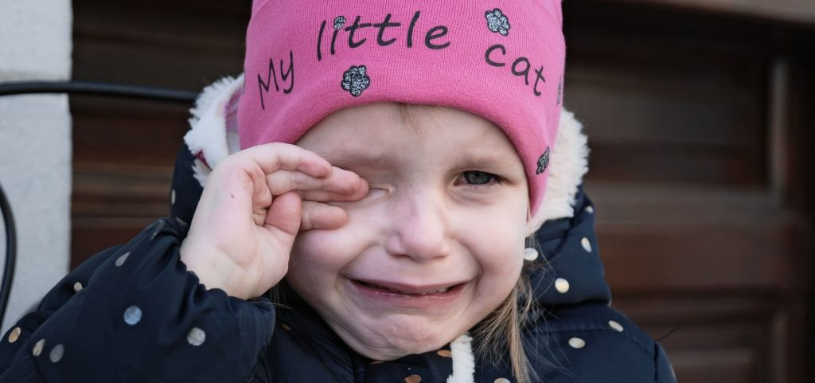
Этапы привыкания

Slide 8
Процесс привыкания ребёнка к детскому саду проходит в несколько этапов.
1 этап – период дезадаптации.
Как бы ни готовили родители ребёнка к яслям, в первое время он всё равно будет находиться в состоянии стресса и постоянного напряжения. Ребёнку трудно даётся расставание с родителями, он часто плачет, капризничает. Могут начаться простудные заболевания.

Slide 9
2 этап – период адаптации.
Срабатывают защитные механизмы психики, ребёнок начинает общаться с воспитателем и другими детьми, участвует в играх, но по-прежнему тоскует по родителям и часто спрашивает о них. На этом этапе малыш только начинает привыкать к новым правилам, поэтому может нарушать дисциплину и отказываться выполнять требования воспитателя.

Slide 10
3 этап – период компенсации.
Процесс адаптации завершается, ребёнок привыкает к детскому коллективу, воспитателям и новому режиму дня, спокойно отпускает родителей на целый день. Эмоциональный фон стабилизируется, физиологические показатели приходят в норму.
Сколько по времени продлится каждый этап, зависит от индивидуальных особенностей малыша.
О завершении адаптационного периода у ребёнка можно судить по стабилизации всех показателей.

Slide 11
Влияние различных факторов на адаптацию
1. Возраст ребёнка
Многие мамы стремятся поскорее отдать ребёнка в детский сад и выйти на работу после декретного отпуска. Поэтому в последнее время возросла потребность в яслях, начинающих принимать детей с полутора лет.
Большинство же специалистов считают, что, чем младше ребёнок, тем тяжелее у него протекает адаптационный период, поскольку ещё не окреп иммунитет и повышена потребность в родительской заботе и внимании. Поэтому оптимальным возрастом для начала детсадовской жизни принято считать 2,5 – 3 года. А педиатры настаивают на том, чтобы родители отдавали ребёнка в садик не раньше трёх лет.

Slide 12
2. Состояние здоровья
Тяжело привыкают к детскому саду дети, имеющие ограниченные возможности здоровья или частные простудные и хронические заболевания.
Поэтому родителям стоит повременить с детским садом и дождаться, пока организм ребёнка сможет адаптироваться к дошкольному учреждению без тяжелых последствий.

Slide 13
3. Уровень развития умений и навыков
К началу поступления в ДОУ дети должны обладать всеми необходимыми умениями и навыками:
* ходить на горшок,
* держать ложку,
* пить из чашки,
* частично сами одеваться и раздеваться,
* уметь попросить взрослого о помощи.
Если родители привыкли всё делать за ребёнка, ему будет тяжело привыкать к самостоятельности. Соответственно, период адаптации у него может затянуться.

Slide 14
4. Уровень социализации
В детском саду ребёнку предстоит контактировать с большим количеством детей и взрослых. Хорошо, если у него уже есть такой опыт общения. В противном случае малышу, привыкшему видеть рядом с собой только маму и папу, будет очень тяжело привыкать к детскому коллективу и педагогам.

Slide 15
Как помочь ребёнку адаптироваться?

Slide 16
Правила успешной адаптации
Правило 1. Заранее познакомьтесь с персоналом детского сада, режимом дня и условиями пребывания.
Правило 2. Привыкание ребёнка к детскому саду должно происходить либо в летнее, либо в зимнее время для снижения риска инфекционных заболеваний.
Правило 3. Ребёнок в первые дни должен оставаться в детском саду на 1-2 часа. Хорошо, если это время совпадёт с утренней прогулкой.
Правило 4. Увеличивать время пребывания ребёнка в группе нужно постепенно, с учётом рекомендаций воспитателя.
Правило 5. Если ребёнок заболел, маме или папе необходимо остаться с ним дома.
Правило 6. Родителям необходимо предупреждать воспитателя обо всех особенностях поведения ребёнка, его привычках и склонностях.
Правило 7. Забирая малыша домой, обязательно поинтересуйтесь у воспитателя, как ребёнок себя вёл в течение дня.

Slide 17
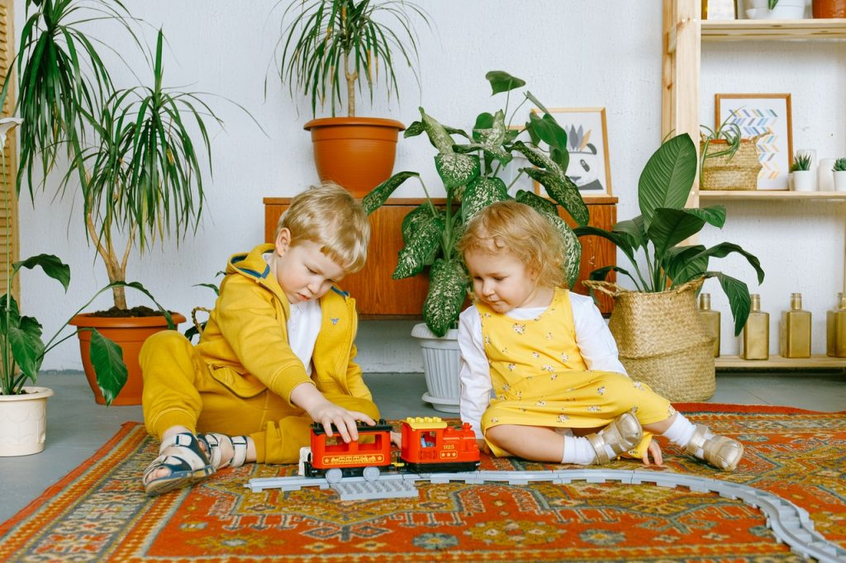
Советы психолога

Slide 18
К детскому саду ребёнка нужно готовить заранее.
Покажите малышу здание, окна группы, где он будет находиться, участок для прогулок. Познакомьтесь с воспитателями. Неплохо, если ребёнок выучит их имена ещё до первого посещения. Обратите внимание сына или дочери на тот факт, что всех детей вечером родители забирают домой, на ночь никто не остается.
Чем больше ребёнок будет знать о правилах поведения в детском учреждении, тем легче для него пройдет период адаптации.

Slide 19
Способность ребёнка к успешной адаптации во многом зависит от психологической установки родителей.
Не забывайте о формировании необходимых навыков самообслуживания. Старайтесь давать малышу больше самостоятельности даже в том, чего он пока ещё не умеет делать.
Уделяйте внимание развитию коммуникативных навыков ребёнка.
Он должен уметь общаться не только с детьми, но и со взрослыми. Тренируйте навыки общения в гостях, на детской площадке, в поездках к родственникам.

Slide 21
Домашнее меню, как и режим, должны быть максимально приближены к условиям ДОУ. Даже во время выходных и праздников.
Будьте доброжелательны и вежливы с воспитателями. Ведь это люди, которым вы доверяете самое ценное – своего ребёнка. И не только вы, а ещё 20 таких же мам и пап.
В период адаптации у ребёнка не должно быть никаких дополнительных стрессов, таких как переезд, развод родителей, рождение второго ребёнка. Постарайтесь обеспечить спокойную семейную обстановку.
Относитесь спокойнее к болезням после посещения детского сада.

Slide 22
Относитесь спокойнее к болезням после посещения детского сада.
В период адаптации у ребёнка возрастает чувствительность ко всем воздействиям окружающей среды. Плюс, организм не всегда может справиться с психической нагрузкой. «Уход в болезнь» – защитная реакция организма, как детского, так и взрослого.
Больной ребёнок остаётся в домашней, привычной для себя обстановке. Так будет продолжаться до тех пор, пока он не почувствует себя в безопасности и комфорте не только дома, но и в детском саду.

Slide 23
Что не рекомендуется делать родителям в адаптационный период?
Сидеть в раздевалке, пока ребёнок находится в группе.
Уходить тайком, не попрощавшись с ребёнком.
Ругать и наказывать за нежелание оставаться в детском саду.
Оставлять ребёнка на целый день после долгого перерыва.
Негативно отзываться о воспитателях и дошкольном учреждении.
Обманывать ребёнка: говорить, что скоро заберёте его, если сами планируете оставить сына или дочь до вечера.
Приводить больного ребёнка в детский сад.
«Подкупать» ребёнка сладостями и игрушками за его пребывание в яслях.

Slide 24
Как облегчить расставание с ребёнком в детском саду?
Чтобы малыш научился безболезненно отпускать вас и идти в группу, соблюдайте эти нехитрые рекомендации:
заранее подготовьте ребёнка к мысли о том, что в детский сад нужно ходить каждый день, пока мама с папой на работе;
по дороге настраивайте ребёнка, как хорошо ему будет там сегодня, в какие интересные игры он там будет играть, что вкусного приготовят тети-повара и т.д.;
придумайте свой ритуал прощания с ребёнком. Это может быть поцелуй в щёку и соприкосновение ладоней или коротенький стишок. Главное – всегда его соблюдайте при расставании с сыном или дочерью не только в детском саду, но и дома;

Slide 25
разрешите малышу взять с собой любимую игрушку. В отсутствие мамы ему будет гораздо спокойнее, если рядом будет что-то родное и знакомое;
следите за собственным эмоциональным состоянием. Все ваши тревоги и опасения обязательно передадутся и ребёнку;
чётко сообщите малышу о времени своего прихода: после обеда, после сна, вечером, чтобы у него не было напрасных ожиданий.

Slide 26
Запомните, дорогие мамы и папы:
залогом успешной адаптации ребёнка к детскому саду является правильная подготовка малыша,
психологическая грамотность родителей, а также
семейная атмосфера комфорта и эмоционального благополучия.

